Slide 1



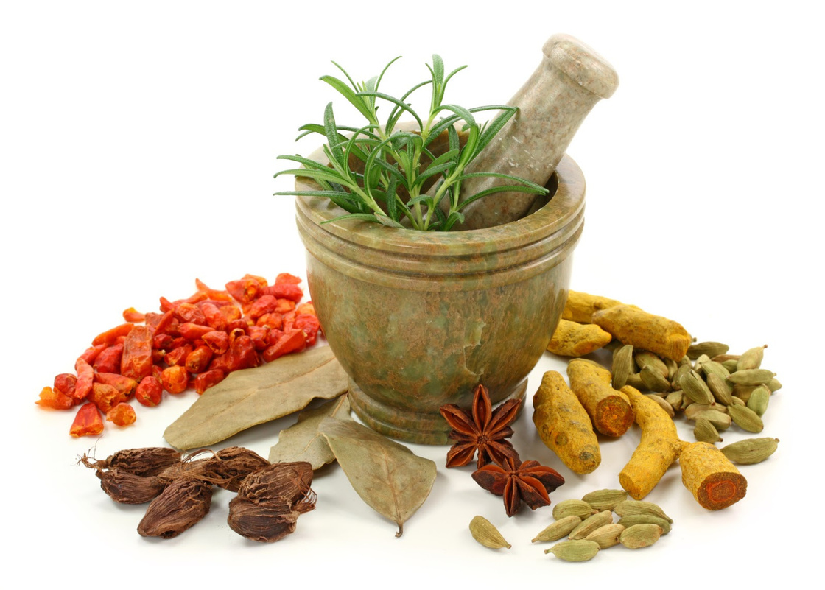
म आ पोदार आयु. रुग्णालय वरळी, मुंबई १८
अगदतंत्र विभाग
(विषचिकित्सा)
बाह्यरुग्ण विभाग क्र. १५
Notes:
1

Slide 2

अगदतंत्र विभाग (विषचिकित्सा)
बाह्यरुग्ण विभाग क्र. १५
वार
सोमवार
मंगळवार
बुधवार
गुरुवार
शुक्रवार
शनिवार
अध्यापक नाव
वै .सु.म.लहानकर / वै. सुमित मराठे
वै. सविता सामलेटी / वै. स्नेहांकिता धनविजय
वै .सु.म.लहानकर/ वै. स्नेहांकिता धनविजय
वै. सविता सामलेटी / वै. सुमित मराठे
वै .सु.म.लहानकर / वै. सुमित मराठे
वै. सविता सामलेटी / वै. सुमित मराठे /वै. स्नेहांकिता धनविजय

Slide 3
अगदतंत्र विभाग (विषचिकित्सा)
बाह्यरुग्ण विभाग क्र. १५
वार
सोमवार
मंगळवार
बुधवार
गुरुवार
शुक्रवार
शनिवार
Morning OPD
वै.सविता पोपंडीया वै. व्रुत्तिका म्हसे
वै. शाईस्ता मन्सुरी वै.तुलसी गेडाम
वै.सविता पोपंडीया वै . अम्रुता माळी
वै. व्रुत्तिका म्हसे वै.व्रुषाली चित्रे
वै. शाईस्ता मन्सुरी वै . अम्रुता माळी
1) वै. शाईस्ता +वै.व्रुषाली 2) वै.सविता + वै.तुलसी 3) वै. अम्रुता + वै.तुलसी 4) वै. व्रुत्तिका + वै.व्रुषाली
Afternoon OPD
वै . अम्रुता माळी
वै. व्रुत्तिका म्हसे
वै. अम्रुता माळी/ वै. व्रुत्तिका म्हसे
वै.सविता पोपंडीया
वै. शाईस्ता मन्सुरी

Slide 4
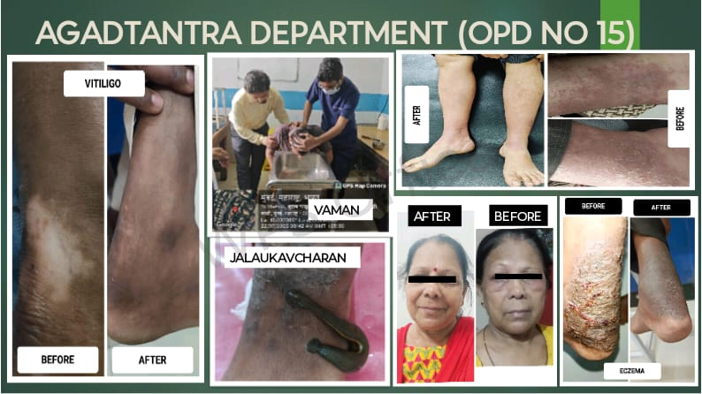
अगदतंत्र विभाग (विषचिकित्सा)
OPD मधे होणारे प्रमुख उपचार
  गरविषजन्य जुनाट विकार
  दद्रु (बुरशीजन्य संसर्ग)
  विचार्चिका (एक्झिमा)
  युवनपिडिका (मुरुम)
  किटिभ (सोरायसिस)
  शीतपित्त (अर्टिकेरिया)
  मुखदुषिका (Acene)
  त्वचेचे रंगदोष
  Photosensitivity (sunburn rashes, sun allergy)
  ऍलर्जीजन्य विकार
  श्वित्र (Vitiligo)
  केशविकार -खालीत्य, पालीत्य, इंद्रलुप्त
  कीटदंश, मुषकदंश
  Dog bite
  आहार विषबाधा

Slide 5
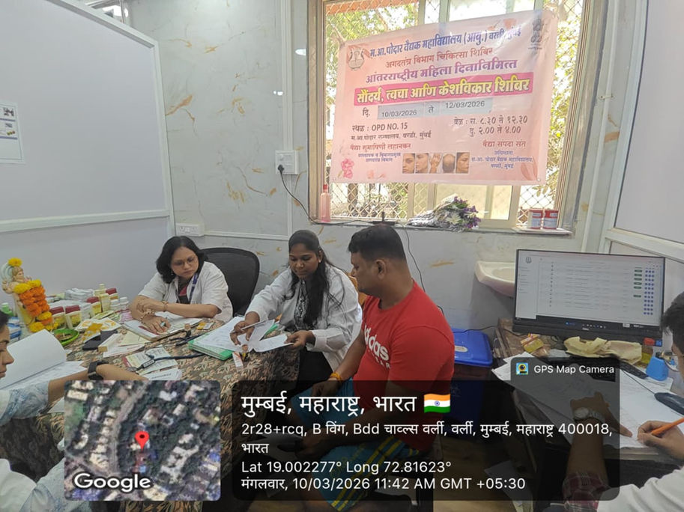
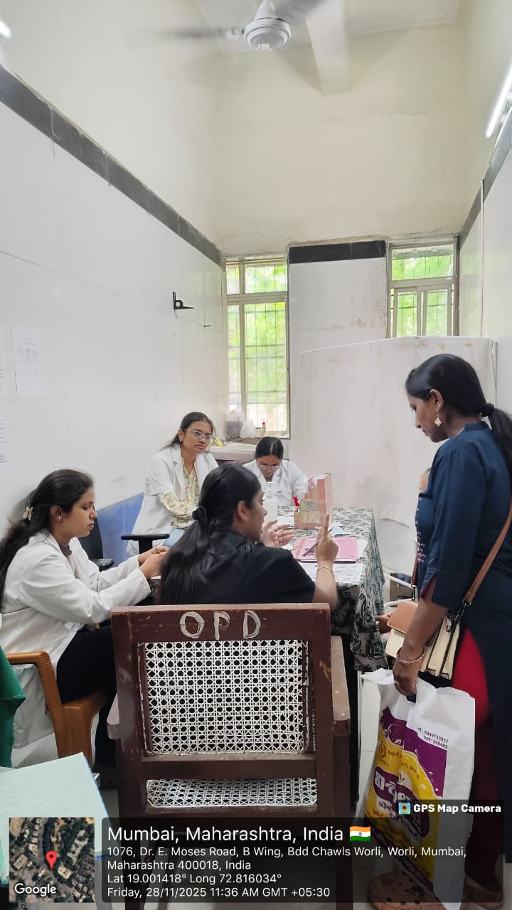
उपलब्ध सेवा
  पंचकर्म सल्ला
  पथ्य अपथ्य
  आहार व जीवनशैली मार्गदर्शन
  त्वक आरोग्य सल्ला
  रोगप्रतिबंधक आरोग्य सल्ला
  पंचकर्म
  केश आरोग्य सल्ला

Slide 6
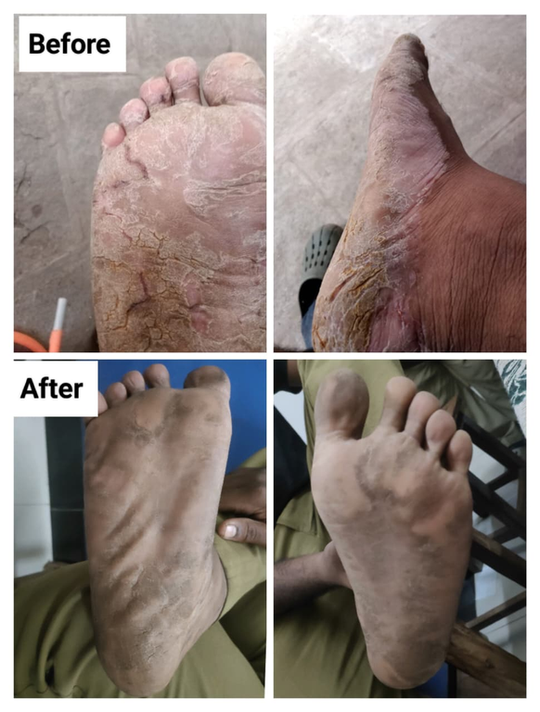
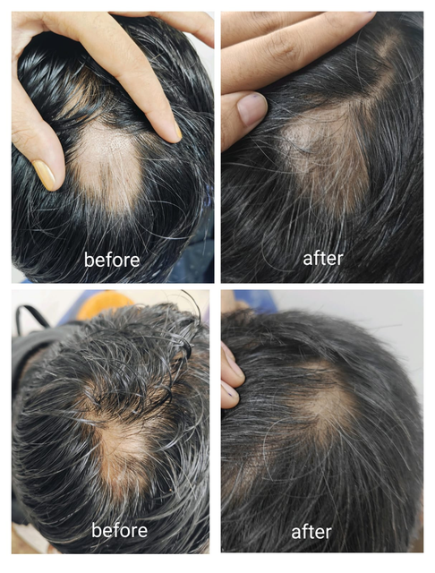
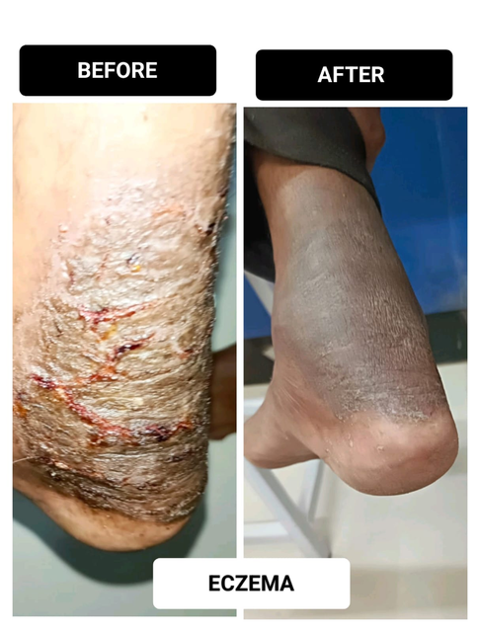
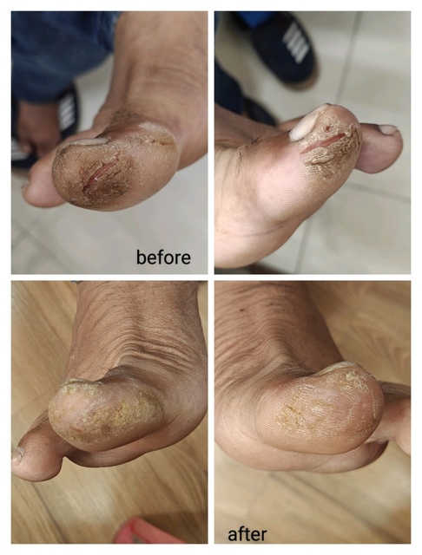
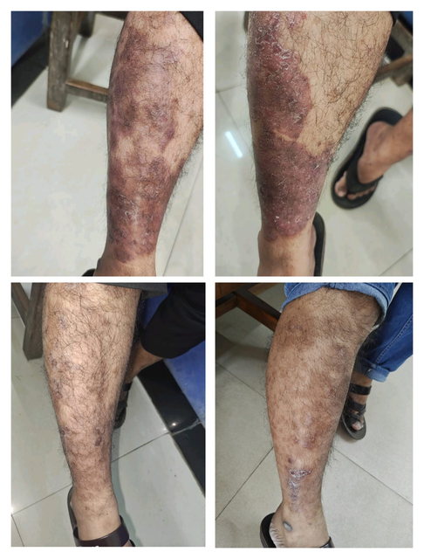
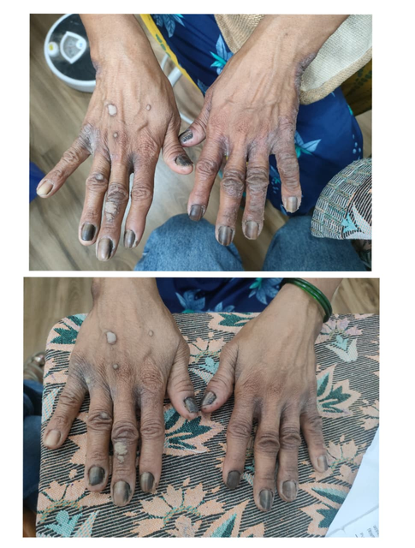
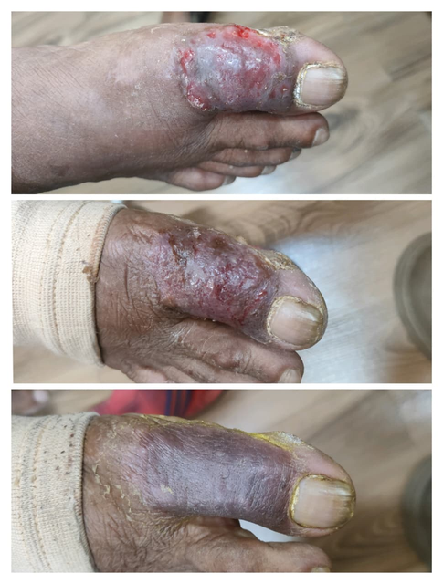
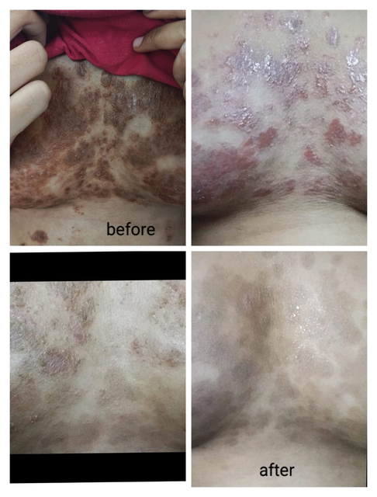
अगदतंत्र विभाग (विषचिकित्सा)
OPD मधे होणारे प्रमुख उपचार

Slide 7
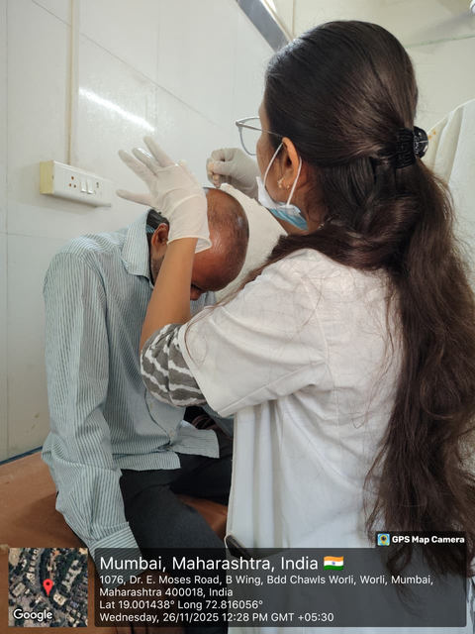
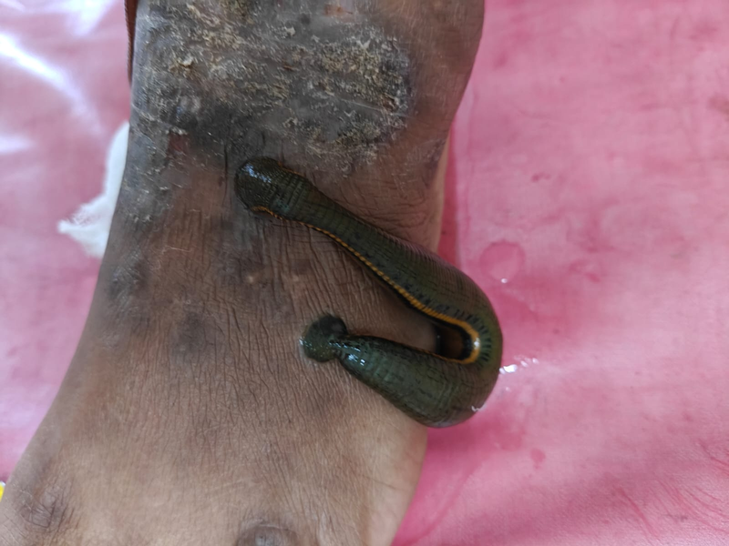
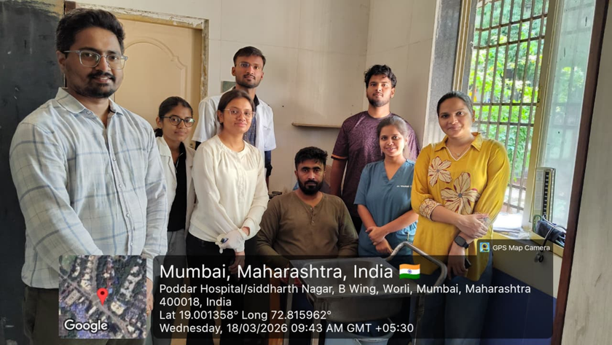
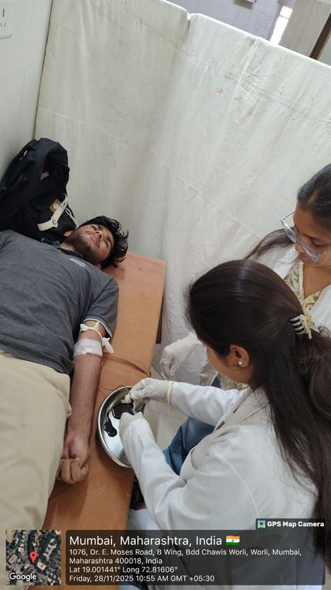
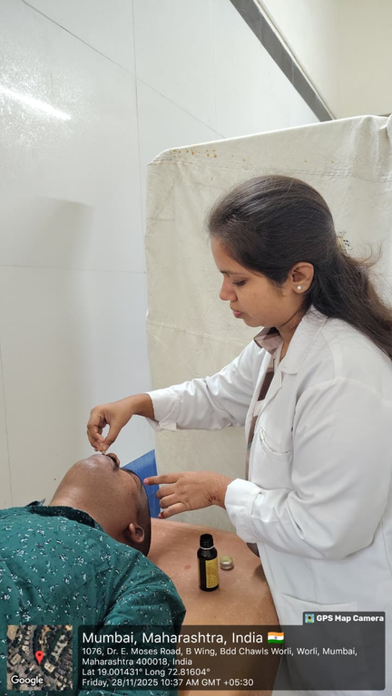
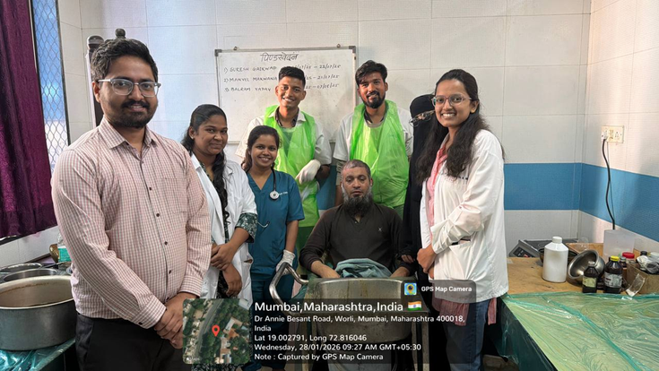
विद्धकर्म
अगदतंत्र विभाग (विषचिकित्सा)
OPD मधे होणारे प्रमुख उपचार
  पंचकर्म
सिरावेध
जलौकावचारण
नस्य
वमन

Slide 8
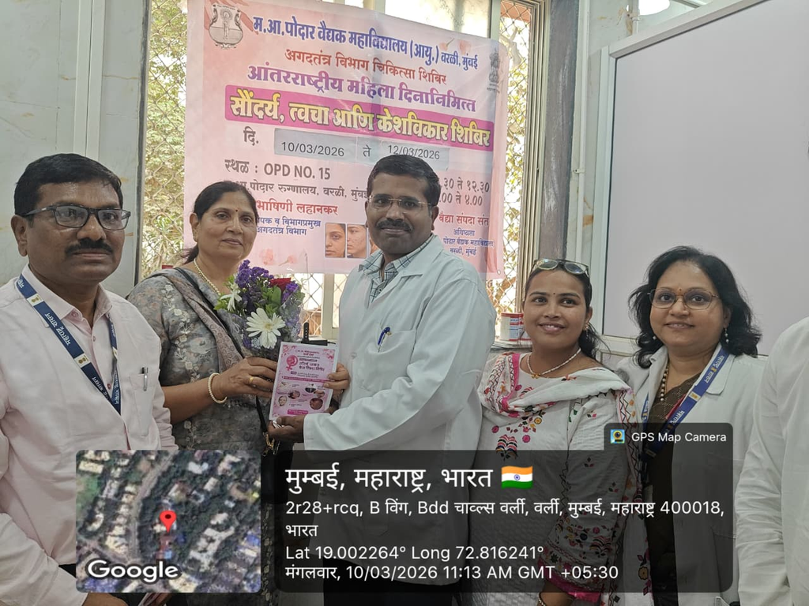
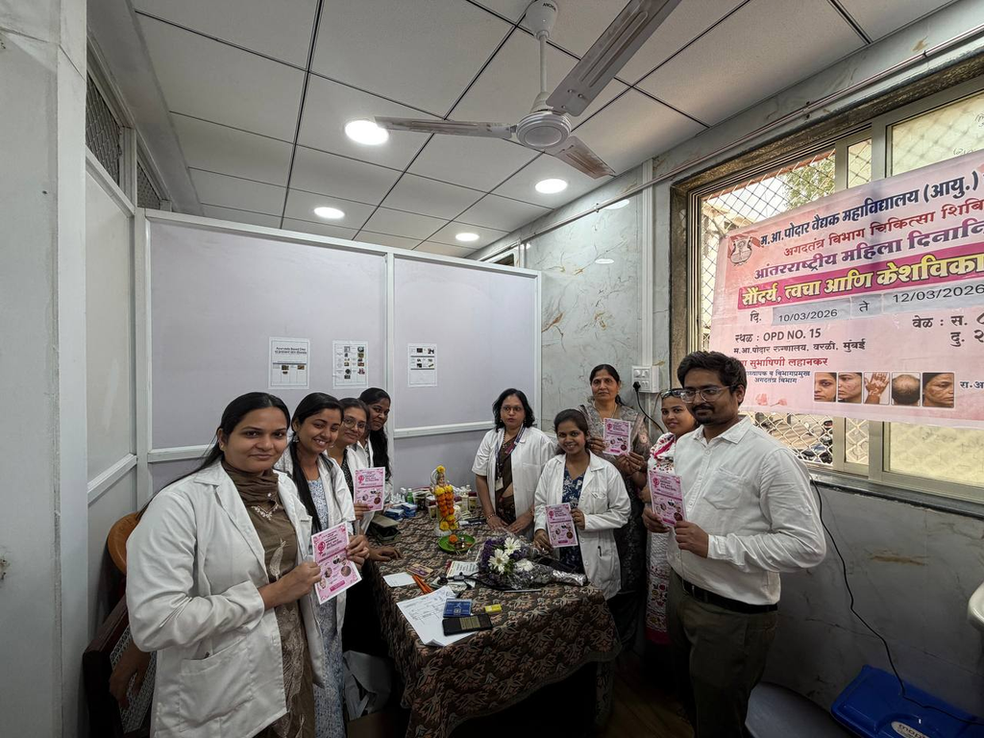
आंतरराष्ट्रीय महिला दिनानिमित्त
सौंदर्य, त्वचा व केशविकार शिबिर

Slide 9
म आ पोदार आयु. रुग्णालय वरळी, मुंबई १८
अगदतंत्र विभाग
(विषचिकित्सा)
बाह्यरुग्ण विभाग क्र. १५

